Slide 1
নির্দেশনা স্লাইড
এই পাঠটি শ্রেণি কক্ষে উপস্থাপনের সময় প্রয়োজনীয় নির্দেশনা প্রতিটি স্লাইডের নিচে Slide Note সংযোজন করা হয়েছে । আশা করি সম্মানিত শিক্ষকগণ পাঠটি উপস্থাপনের পূর্বে উল্লেখিত Note দেখে নিবেন। এছাড়াও শিক্ষক প্রয়োজনবোধে তাঁর নিজস্ব কৌশল প্রয়োগ করতে পারবেন।

Slide 3
পরিচিতি
শিক্ষক পরিচিতি
পাঠ পরিচিতি
শ্রেণীঃ একাদশ
বিষয়ঃ এগ্রো মেশিনারী
অধ্যায়ঃ ১.5
প্রকৌঃ মোঃ শফি উদ্দীন
ইন্সট্রাক্টর (ফার্ম মেশিনারী)
shofiuddintsc@gmail.com
01730-878558 01619346487
Shofi Uddin agro Machinery
Shofi Uddin Shofi Uddin
M / IEB 19010
পাঠের বিষয়বস্তুঃ
পেট্রোল ইঞ্জিন কার্বুরেটর

Slide 4
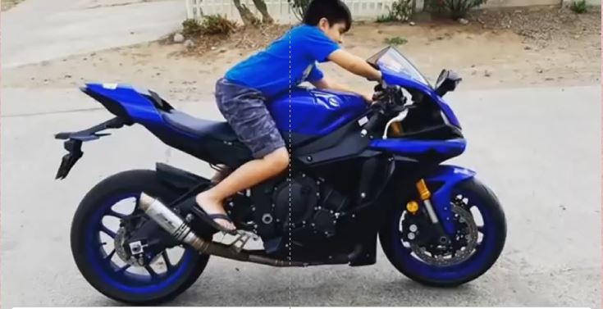
চিন্তা করে বলো তো!
Notes:
সন্মানীত শিক্ষক মন্ডলী ছবি দেখিয়ে প্রশ্ন করবেন এবং চিন্তা জগতে নিয়ে গিয়ে পাঠ ঘোষণা করবেন

Slide 5
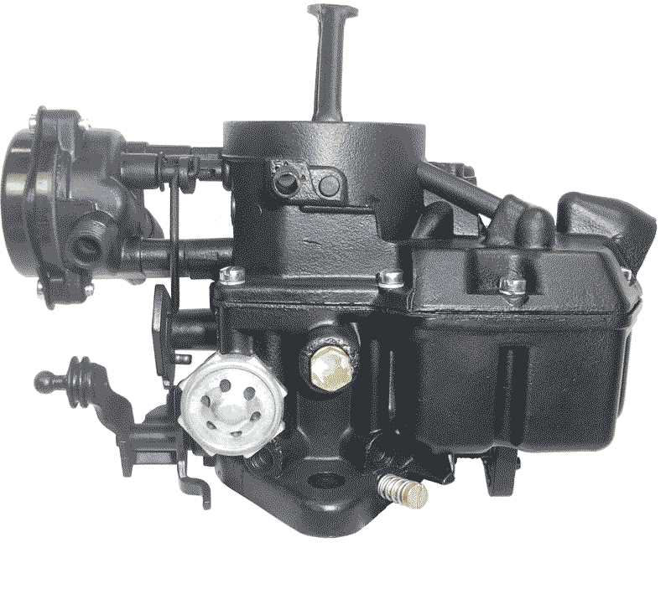
আমাদের আজকের পাঠের বিষয়
কার্বুরেটর

Slide 6
শিখনফল
এই পাঠ শেষে শিক্ষাথীরা -------------
কার্বুরেটর কী তা বলতে পারবে
কার্বুরেটরের টাইপ উল্লেখ করতে পারবে
কার্বুরেটরের কাজ উল্লেখ করতে পারবে
কার্বুরেটরের বিভিন্ন সার্কিট সম্পর্কে বর্ণনা করতে পারবে

Slide 7
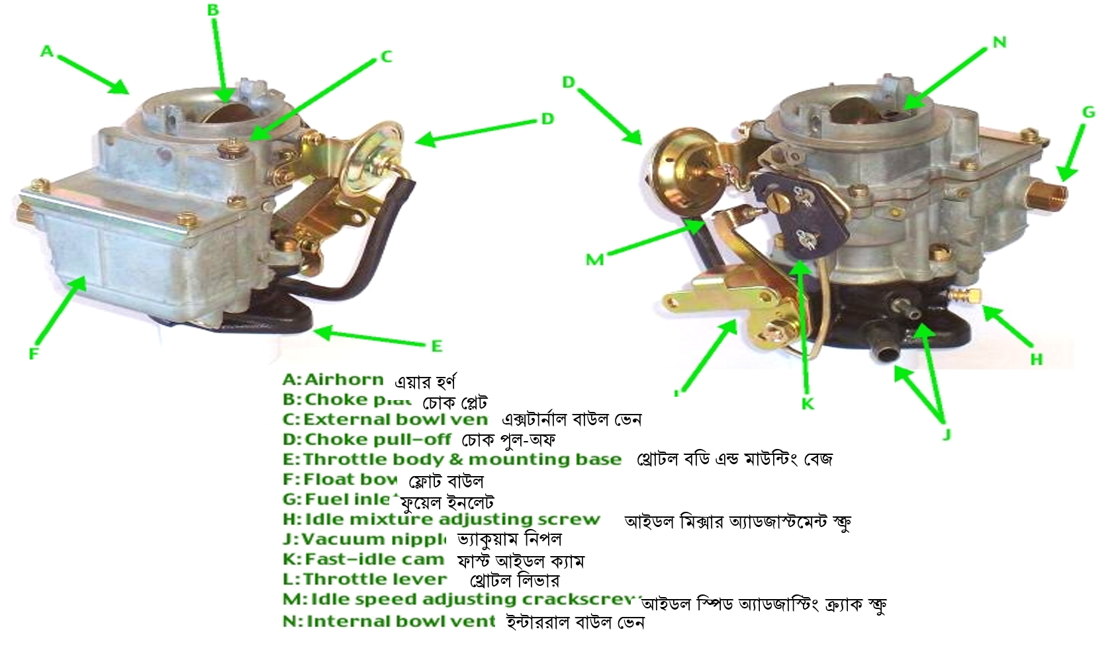
কার্বুরেটরের বিভিন্ন অংশ

Slide 9
কার্বুরেটরের সার্কিট সমূহ
ফ্লোট সার্কিট
চোক সার্কিট
আইডল স্পীড সার্কিট
লো-স্পীড সার্কিট
হাই-স্পীড সার্কিট
অ্যাক্সিলারেটিং পাম্প সার্কিট

Slide 10
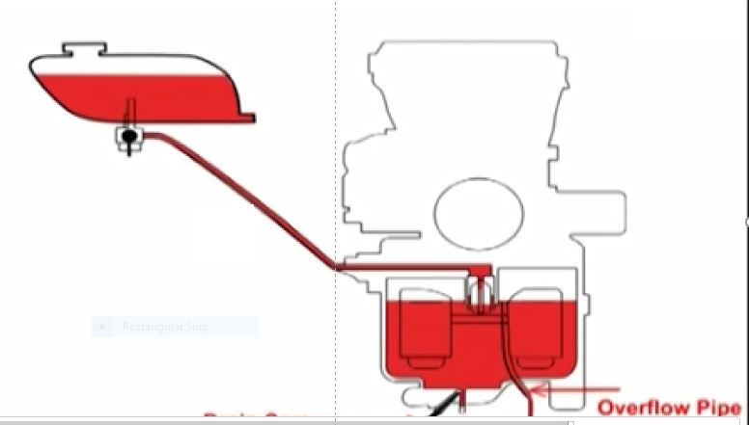
ফ্লোট সার্কিট
ফ্লোট সার্কিটঃ যে সার্কিটের মাধ্যমে কার্বুরেটরে ফুয়েলের পরিমান নিয়ন্ত্রন ও জমা রখা হয় তাহাকে ফ্লোট সার্কিট বলে।

Slide 11
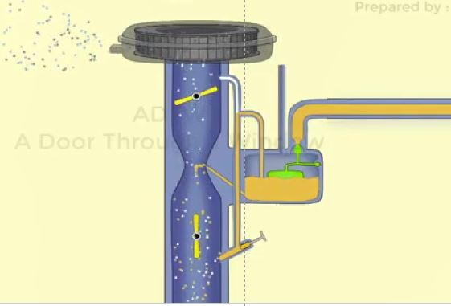
চোক সার্কিট
শীত কালে ইঞ্জিন স্টার্ট করতে রীচ মিক্সরের প্রয়োজন হয়,ইহা চোক সার্কিট দ্বারা সমপন্ন করা হয়।

Slide 12
আইডল সার্কিট
কার্বুরেটরের যে সার্কিটে শুধু ইঞ্জিন চলবে কিন্তু গাড়ী চলবে না তাকে আইডল সার্কিট বলে

Slide 13
লো-স্পীড সাকিট
গাড়ী স্থির অবস্থা থেকে যখন চলতে আরম্ভ করে তখন যে সার্কিট কাজ করে তাকে লো স্পিড সার্কিট বলে।

Slide 14
হাই স্পীড সার্কিট
এই সার্কিট ইঞ্জিনের গতিবেগ বাড়ানোর সময় কাজ করে থাকে। আইডল এন্ড লো-স্পীড সার্কিটের কাজ শেষ হলে এই সার্কিটের কাজ শুরু হয়।

Slide 15
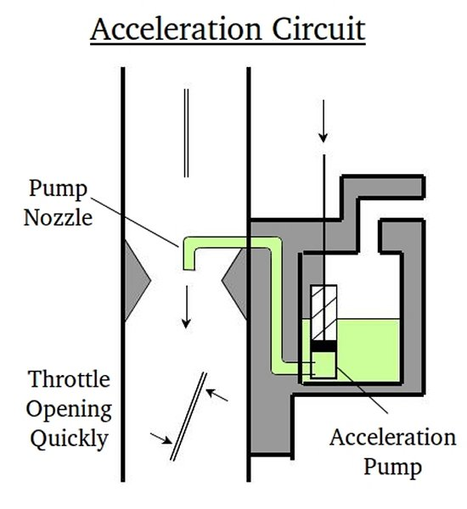
এক্সিলারেটিং পাম্প সার্কিটঃ
ইঞ্জিনের গতি হঠাৎ বৃদ্ধি করার জন্য যে পদ্ধতিতে পাম্পের মাধ্যমে তাৎক্ষনিক ফুয়েল সরবরাহ করে তাকে এক্সিলারেটিং পাম্প সার্কিট বলে।

Slide 16
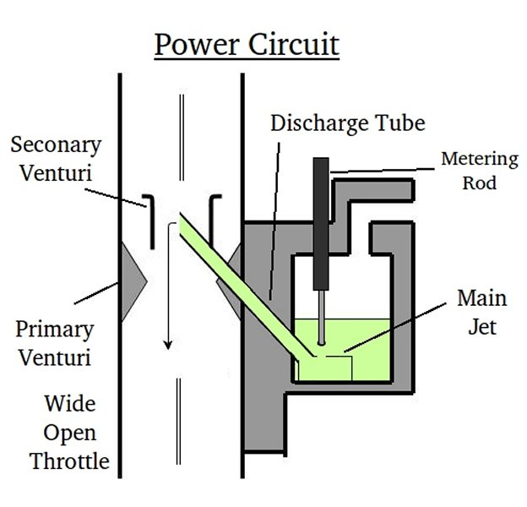
পাওয়ার সার্কিট
মোটরযানের গতি যখন ৬০ মাইল বা ৯৭ কিঃমিঃ/ঘন্টার উপরে চলে যায় এবং থ্রটল ভালভ যখন সমপূর্ন খুলে যায় তখন যে সার্কিট কাজ করে তাকে পাওয়ার সার্কিট বলে।এ সময় থ্রটল ও চোক ভালভ সম্পূর্ণ খোলা থাকে।

Slide 17
জোড়ায় কাজ
কার্বুরেটরের সার্কিট সমুহের নাম উল্লেখ কর

Slide 18
একক কাজ
আইডল সার্কীট কী ?
উহা প্রয়োজন কেন?

Slide 19
মূল্যায়ন
কার্বুরেটর কাকে বলে?
এক্সিলারেটিং পাম্প সার্কিট কাকে বলে?
কার্বুরেটরের কার্যপ্রণালী বর্ণনা কর।
কার্বুরেটরের প্রয়োজনীয়তা উল্লেখ কর।

Slide 20
বাড়ির কাজ
তোমার বাড়িতে ব্যবহৃত একটি মোটর সাইকেল এর আইডল স্পীড সমন্বয় কেন করবে উহার কারণ লিখে আনবে।

Slide 21
সঙ্গে থাকার জন্য
ধন্যবাদ
সকলকে

